Slide 1
Презентация на тему : «Подходы к созданию развивающей предметно – пространственной среды для художественно – эстетического развития детей раннего возраста» Выполнила: воспитатель второй группы раннего возраста № 14 Мануйлова Ю.Ю.

Slide 2
Художественно – эстетическое развитие – это целенаправленный процесс формирования творческой личности способной воспринимать, чувствовать, оценивать прекрасное и создавать художественные ценности.
Особенно значимым в формировании художественной культуры человека является ранний возраст, т.к. в этот период закладываются основы личности ребенка, в том числе и позитивное отношение к миру прекрасного. Наша задача – помочь каждому ребенку раскрыть имеющийся у него творческий потенциал, его индивидуальные творческие способности. А это зависит от того, насколько благоприятные условия мы сумеем создать.
Правильно организованная предметно – пространственная среда является основным средством формирования личности ребенка, источником его знаний и социального опыта, способствует развитию художественных способностей детей, воспитанию эмоциональной отзывчивости.

Slide 3
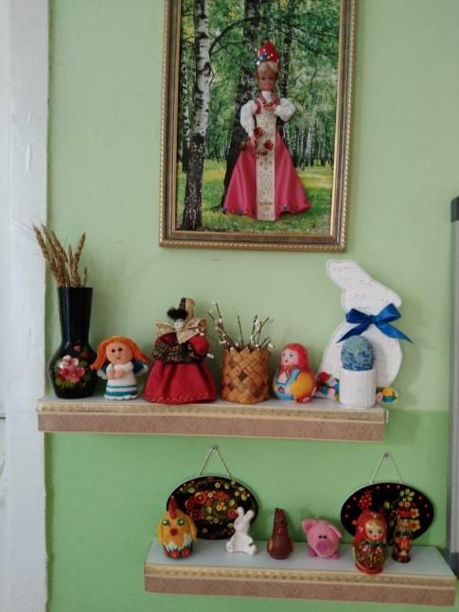
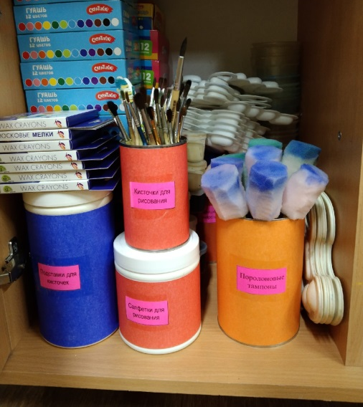
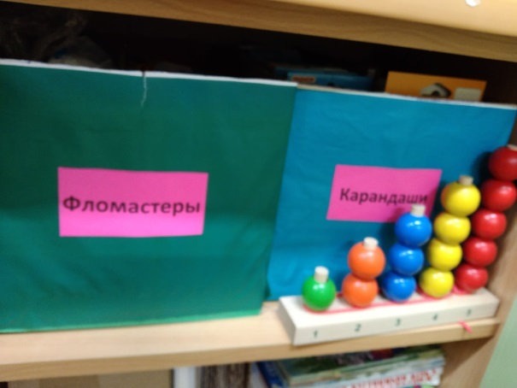
В нашей группе создан центр изобразительной деятельности
Мы разместили в нем дид. игры и пособия по ознакомлению с цветом, формой, размером, сюжетной и декоративной аппликации из готовых форм (без наклеивания), аппликации из ваты. Эти игры не только знакомят с цветом и формой, но и учат правильно располагать изображение на плоскости, развивают мышление и воображение.
В центре изобразительной деятельности размещены различные изобразительные материалы для традиционных техник рисования: карандашами, гуашью, фломастерами, мелками.
А так же материалы и оборудование для использования нетрадиционных техник: рисования ладошкой, пальчиком, пучком ватных палочек, различные штампики, печатки.
Особый эмоциональный отклик вызывает у детей рисование манкой, песком, цветным рисом и другими подходящими крупами .
Эти увлекательные занятия, позволяют ребенку, не овладевшему навыками рисования кистью, выразить свои впечатления и эмоции на листе бумаги.

Slide 4
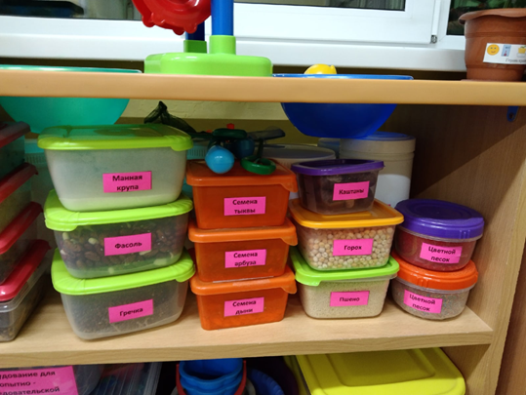
В центре размещены материалы и оборудование для лепки и пластилинографии. Лепка способствует развитию мелкой моторики рук, координации движений. Помогает приобрести сенсорный опыт: чувство пластики, формы, веса.
Помимо традиционной техники лепки мы знакомим детей с элементами пластилинографии. Малыши, дополняя готовое изображение, лепят комочки пластилина на бумагу, осваивают технику размазывания пластилина по бумаге, вдавливают в пластилин мелкие предметы (бусины, зерна), оставляют отпечатки на пластилине различными предметами. Просто играют с пластилином.
Для детей очень важен интерес взрослых к результатам их труда. Мы всегда очень бережно относимся к детским работам. Используем их в оформлении группы, организуем выставки детских работ для родителей. У каждого малыша есть своя папка - портфолио, в которой хранятся его работы и которую, при переходе в другую группу, он забирает с собой.

Slide 5
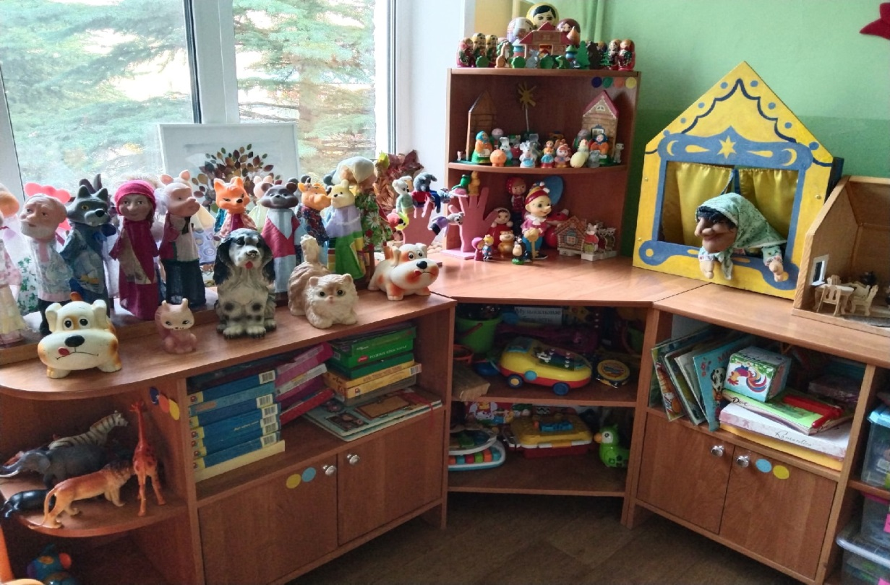
Центр музыки и театра
помогает детям приобщаться к музыкальному искусству, способствует развитию музыкальных способностей, формированию исполнительских навыков, побуждает к активности, обогащает яркими художественными впечатлениями.
В нашем центре мы разместили музыкальные инструменты, озвученные игрушки, музыкальные дидактические игры. Они вызывают у детей положительный эмоциональный отклик, развивают фонематический слух и чувство ритма. Здесь же мы разместили театры различных видов: настольные, пальчиковые, куклы би - ба - бо и др.

Slide 6
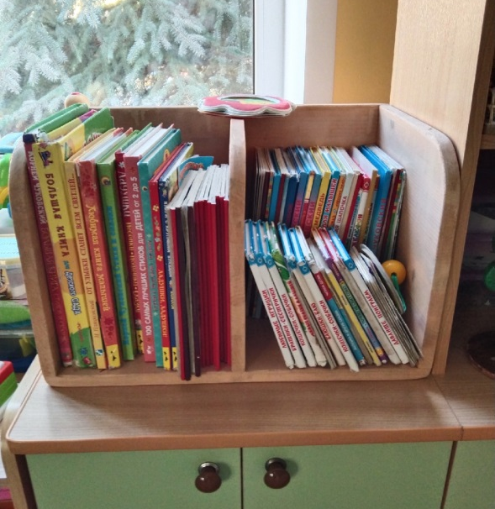
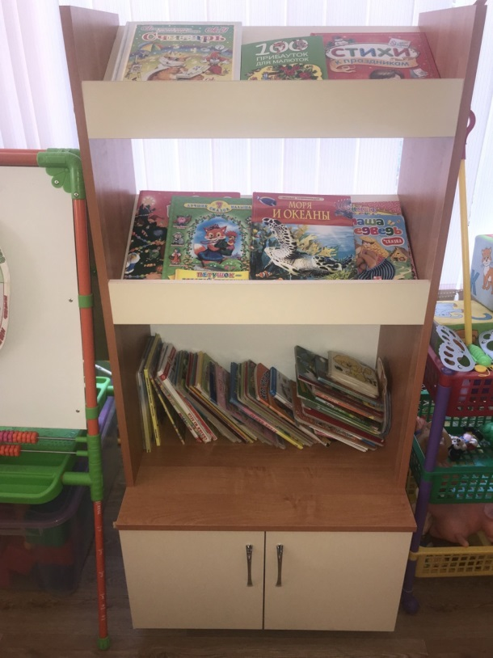
Центр книги и развития речи
помогает формировать и расширять представления детей об окружающем, навыки слушания художественных произведений и обращения с книгой, воспитывает интерес и любовь к русскому народному творчеству. Сюда мы помещаем книги по программе, книжки – игрушки, тематические альбомы и иллюстрации для рассматривания, дидактические игры по познавательному и речевому развитию. Содержание книжного центра периодически меняется и дополняется.
Большой эмоциональный отклик взывает у детей знакомство с русскими народными сказками. В нашем книжном центре они представлены в 3 – 4 различных изданиях. Мы поощряем желание детей слушать чтение книг, рассматривать иллюстрации, попытки самостоятельно инсценировать отрывки любимых произведений, действовать с персонажами настольного театра, озвучивать их, передавать характерные особенности героев.

Slide 7
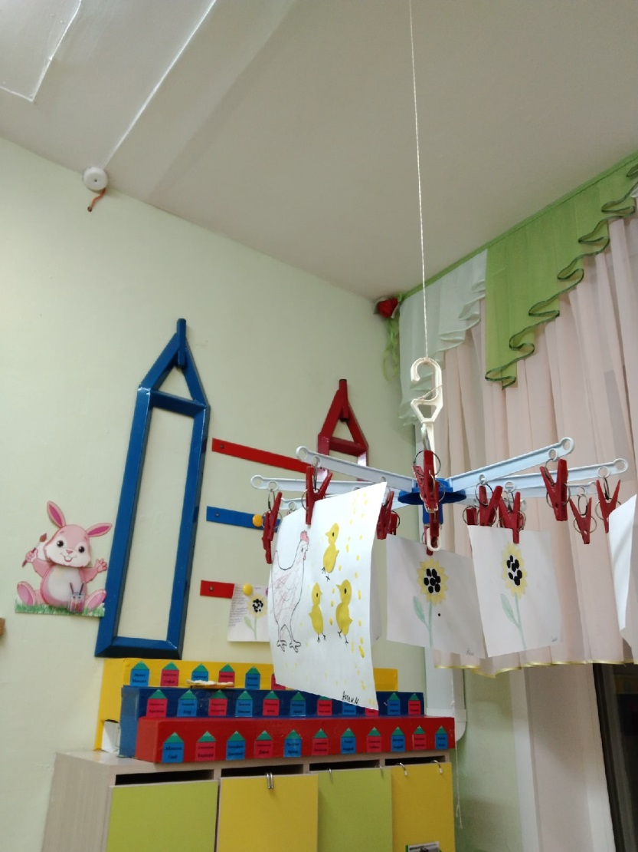
Важная роль отводится работе с родителями
Она включает:
участие родителей в оформлении и обогащении предметно-развивающей среды группы;
беседы и консультации для родителей на темы по созданию условий для художественно – эстетического развития детей дома;
организацию выставок детских работ;
организацию выставок работ изготовленных родителями вместе с детьми дома;
участие в различных конкурсах;
организацию и проведение совместных с родителями праздников и развлечений.

Slide 8
Мы стараемся создать такие условия в своей группе, чтобы каждый ребенок мог найти себе занятие по душе, поверить в свои силы и способности, чтобы каждому малышу было интересно и весело, тепло и уютно.

Slide 9
Спасибо за внимание!!!

